Slide 1
大气流体力学 Mechanics of the Atmospheric Fluids
第三章 大气运动坐标系与方程组
If you can't explain it simply, you don't understand it well enough.
------Albert Einstein

Slide 2
主要内容
第一节 作用于大气上的力，惯性坐标系运动方程组
第二节 视示力，旋转坐标系运动方程
第三节 连续方程和热力学方程
第四节 球坐标系大气方程组简介
第五节 局地直角坐标系的大气方程组
第六节 坐标变换，气压坐标系的大气方程组
第七节 有关科里奥利参数f的三个近似

Slide 3
第一节 作用于大气上的力，惯性坐标系运动方程组
1. 惯性（绝对）坐标系
通常将相对于某个恒星静止或作匀速直线运动（即没有加速度）的坐标系称为惯性（绝对）坐标系，在绝对坐标系中观测到的大气运动称为绝对运动。
2. 惯性坐标系大气运动方程
惯性坐标系中，牛顿第二运动定律成立，即
对于单位空气微团，作用于该微团的真实外力包括：
气压梯度力、地球引力和摩擦力

Slide 4
气压梯度力，由气压分布不均引起
地球引力
摩擦力=内摩擦力+外摩擦力
广义牛顿粘性假设——
惯性坐标系中大气运动的一般形式为——
空气质点的绝对加速度由气压梯度力、地球引力和摩擦力共同引起。

Slide 5
第二节 视示力，旋转坐标系运动方程
1. 旋转（相对）坐标系
通常将相对于某个恒星作旋转运动（即有加速度）的坐标系称为旋转（相对）坐标系，在相对坐标系中观测到的大气运动称为相对运动，固定在地球上的坐标属于旋转坐标系。
在绝对坐标系中，单位质量空气微团所遵从的运动方程称为绝对运动方程。但由于地球坐标系中（如地球上的观测站）无法直接观测到绝对坐标系和绝对加速度，只能观测到相对速度和相对加速度。因此，不能直接将方程 用于研究地球大气运动。

Slide 6
绝对速度与相对速度
根据力学基本原理，绝对运动=相对运动+牵连运动；对于速度，绝对速度=相对速度+牵连速度，即

Slide 7
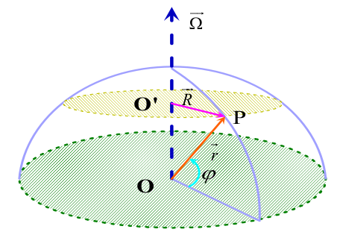
绝对速度与相对速度

Slide 8
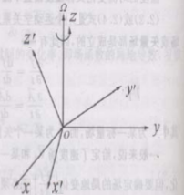
达朗贝尔原理
惯性坐标系与旋转坐标系的矢量个别导数有以下关系：
惯性坐标系：o-xyz，原点o取在地心，z轴与地轴重合，x轴位于赤道平面内并指向太阳，y轴也在赤道平面内，与x轴成直角构成右螺旋坐标系，x,y,z方向上的单位矢量分别以 表示。
旋转坐标系：o-x’y’z’，原点o,o’重合，x’,y’,z’相互垂直也构成右螺旋坐标系，三个方向上单位矢量用 表示，o-x’y’z’坐标系随地球一同旋转，如图所示。

Slide 9
任一矢量： 在惯性坐标系和旋转坐标系中的分量形式分别写为：
绝对坐标系，单位坐标矢量为常矢量
旋转坐标系，单位坐标矢量可变

Slide 10
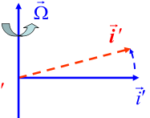
因 在惯性坐标系中可视为位置矢量， 是地球旋转引起的 矢端速度，地球旋转角速度为 ，则有：
绝对变化=相对变化+牵连变化

Slide 11
绝对加速度

Slide 12
绝对加速度
空气质点的绝对加速度由相对加速度、科里奥利加速度和地转离心加速度构成。

Slide 13
旋转坐标系的大气运动方程
惯性坐标系中大气运动的一般形式为——
合并地心引力和惯性离心力，称之为重力，则
相对加速度由气压梯度力、重力、科里奥利力和摩擦力构成。
空气质点的绝对加速度由气压梯度力、地球引力和摩擦力共同引起。

Slide 14
视示力
与真实力区别，称之为“视示力”。
The most satisfactory way of including the effects of coordinate acceleration is to introduce “apparent” forces in the statement of Newton’s second law. These apparent forces are the inertial reaction terms that arise because of the coordinate acceleration. For a coordinate system in uniform rotation, two such apparent forces are required: the centrifugal force and the Coriolis force.

Slide 15
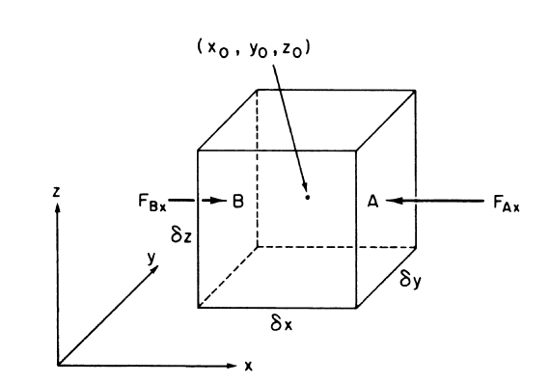


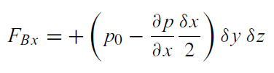

气压梯度力
气压梯度力是空气介质对空气微团的作用力。考虑大气中一物质体积元，取笛卡尔坐标系，其体积为 ，体积元的中心在（x0,y0,z0）处，如图。该体积元各面上都要受周围空气对它的作用力—压力。以P0代表该体积元中心处的气压，则在图中A面上的气压为
作用在整个A面上的总压力为
其中δy δz是A的面积。同理作用于B面的总压力为
作用于空气微团的气压梯度力的x分量
因此，作用于体积元上x方向的合压力为

Slide 16

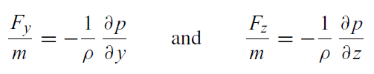

气压梯度力
若空气微团的密度为ρ，该体积元含有大气质量为m= ρδxδyδz，因而作用于每单位空气质量上的合压力为
该力的方向与x轴的方向相平行。考虑周围空气对其它面上的压力，则有
气压梯度力的方向与气压梯度相同，它垂直于等压面，由高压区指向低压区；气压梯度力的大小与气压梯度力的大小成正比，与密度成反比。

Slide 17
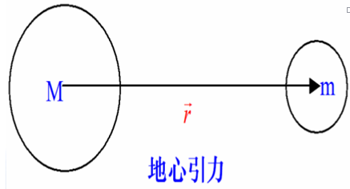
万有引力——牛顿万有引力定律
宇宙间任何两个物体间必然存在相互吸引的力，力的方向沿着两物体的连线，力的大小与两物体质量的乘积成正比，与距离的平方成反比。如图，两个物体，质量分别为M和m，其距离为r，r的方向由M指向m，那么M对m的引力为：
G=6.67×10⁻¹¹N∙m²/kg²为引力常数。
假设M为地球质量M=5.998×10²⁴kg
m为空气块质量，则地球对单位质量
空气块的引力为
为地心到空气微团的位置矢径，设地球平均半径为a(地心到海平面的距离)，Z为海拔高度，则r=a+z.

Slide 18
其中 ，是海平面上的地心引力，在气象学中,z一般为几十公里，而地球平均半径a=6371km，故 (薄层近似)，可按常数处理，地心引力是始终作用于大气的真实存在的力。

Slide 19
惯性离心力——
惯性离心力：
惯性离心力大小与向心力相等，方向相反。惯性离心力的方向与地轴垂直指向球外，惯性离心力不是真实存在的力，而是由于我们站在非惯性坐标系内观察运动并企图运用牛顿第二定律来解释它的结果。

Slide 20
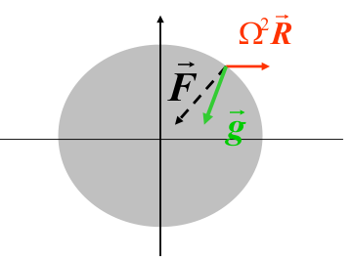
重力
地心引力+惯性离心力=有效重力( )
重力是地心引力和惯性离心力的合力。
在两极，惯性离心力为零；在赤道，惯性离心力最大，方向与地球引力相反。所以，如果地球是一正球体，除两极和赤道外，重力不指向地心，它与地球引力之间有一很小的交角。
为什么地球是椭球体？--惯性离心力的作用
地球长轴半径与短轴半径只相差2.1×10⁴m左右，而地球平均半径为6.37×10⁶m，所以可以把地球看成是一个足够圆的正球体。

Slide 21
计算赤道上空有效重力为0的高度。

Slide 22
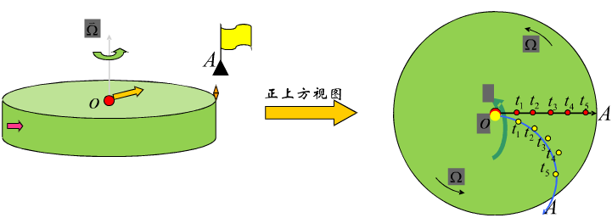
地转偏向力
引入了旋转坐标系或考虑了地球旋转效应后出现了地转偏向力(科氏力)。物理模型：转盘试验试验设置：O点固定在转盘中心，A位置为转盘外固定点，由O向A抛出小球：

Slide 23
地转偏向力
地转偏向力的大小与流速垂直，只改变流速的方向，不改变流速的大小;
沿着流向观测，对于地球流体运动而言，地转偏向力使流体向右偏转(北半球)
与相对速度V大小和夹角成正比；
当不运动时，A=0，只有在做相对运动时，A才存在；
小尺度可不考虑科氏力，大尺度必须考虑。

Slide 24
一个气块以20m/s的速度沿赤道向西运动，试计算
（1）由地球以外的观测者以及与地球一起转动的坐标系内的观测者来看，指向地球中心的向心加速度各位多大？
（2）在旋转坐标系内的科里奥利力有多大？

Slide 25
一人造卫星经过赤道的飞行方向与赤道平面成60度夹角，其相对速度为6×10³m/s，求通过赤道上空时的科里奥利加速度。

Slide 26
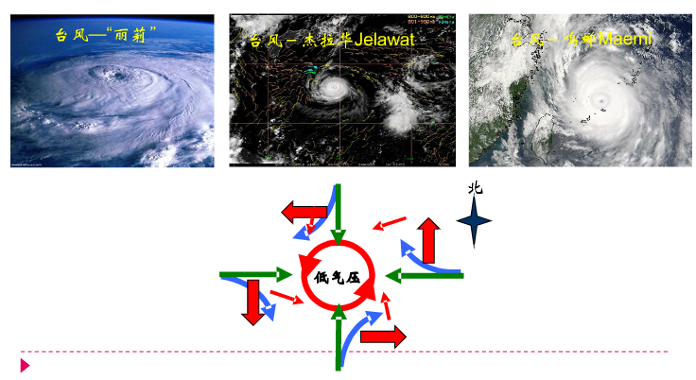
气旋和台风

Slide 27
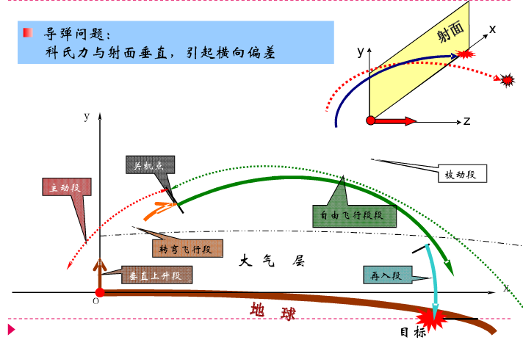
军事应用

Slide 28
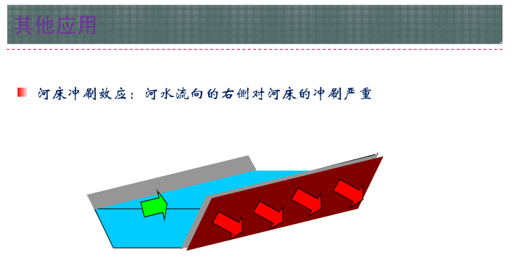
其他应用

Slide 29
摩擦力——分子粘性力
摩擦力指地面与空气之间，不同运动状况的空气层之内相互作用而产生的阻力。气层之间的阻力，成为内摩擦力，地面对空气的阻力，成为外摩擦力。
摩擦力以近地层最明显，随高度增加而迅速减弱，一般1-2km以上就可以忽略不计，此高度以上气层称为自由大气。
摩擦力与风向相反，使风速减小，导致地转偏向力也相应减弱，陆地摩擦力总是大于海洋表面。

Slide 30
旋转坐标系中加速度等于气压梯度力、科氏力、重力以及摩擦力之和。
重力始终垂直向下，而大气运动是准水平的，是保守力；
科氏力始终垂直于速度方向，只改变方向，不做功；
摩擦力：耗散；
故引起大气运动的最重要的因素是由于压力分布不均匀而产生的气压梯度力(热力作用引起的)。
大气运动能量最终来源于太阳，太阳辐射在各纬度的不均匀分布(热力作用)产生了压力分布不均匀(水平气压梯度力)，从而驱动大气运动。大气运动最终被摩擦耗散掉。

Slide 31
第三节 连续方程和热力学方程
连续方程实质就是气象中的质量守恒定律，一般形式为：
连续方程描写了速度场与密度场之间的相互制约关系；
拉格朗日观点：当物质体积元在运动中体积增大(辐散)时，因质量守恒其密度要减小；运动中体积减小(辐合)时，其密度要增大；
欧拉观点：对于固定空间体积元，当有质量净流入，固定体积元的密度要增大，当有质量净流出，固定体积元密度要减小。

Slide 32
热力学方程
热力学方程即气象中的能量或热力守恒定律
其中，α=1/ρ为比容，C_{v}为定容比热，C_{p}为定压比热，Q为单位质量空气的非绝热加热率。
对于短期天气过程，可认为空气与四周无热量交换。

Slide 33
有一个1kg的干空气块以固定垂直速度上升。若气块以0.1W/kg的变率被辐射加热，要使其温度保持不变，所需的上升速度应为多大？（0.01m/s）

Slide 34
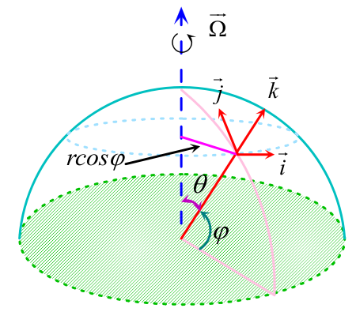
第四节 球坐标系大气方程组简介
1.球坐标系
O为地球中心， 为经度， 为纬度(场论多用余纬 )， 为离地心的距离。i,j,k 为球坐标系的三个单位矢量。i:与纬圈相切指向东，j:与经圈相切指向北，k:垂直于地面指向天空。
由于坐标面的球面性，单位向量的指向在不同
的地理位置上是不同的，即在球坐标系中
随着空气质点的移动， 是改变的。
r
o
λ

Slide 35
旋转坐标系方程组
球坐标大气运动方程组推导流程图
第一步：左边 个别导数在球坐标中的形式的求解 | 首先 | 通常意义的加速度项
 | 然后 | 坐标矢量的变换
第二步：右边 各个力的在球坐标的形式求解 | 气压梯度力
 | 重力
 | 科氏力
 | 惯性离心力

Slide 36
2.球坐标系中的加速度
取u,v,w分别表示相对速度 在球坐标系 三个方向的分量，则
式中 通过P点所在纬圈平面上的投影矢量，而 是P点到地轴的距离。
r
o
λ

Slide 37
通常意义上
的加速度项
曲率加速度项(由于球坐标系是一种曲线坐标而出现的加速度)

Slide 38
为了得到分量方程，需要把由于相对运动引起的单位向量的变化率写为 的分量。
按照上式，单位向量的全导数可展开为：
因局地直角坐标系和球坐标系在P点的 是一致的，但局地直角坐标系将球面视为以P点为中心的平面不考虑 的空间变化。

Slide 40
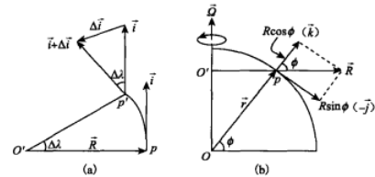
i单位矢量个别变化

Slide 41
i单位矢量个别变化

Slide 42
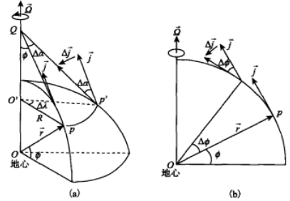
j单位矢量个别变化

Slide 43
j单位矢量个别变化

Slide 44
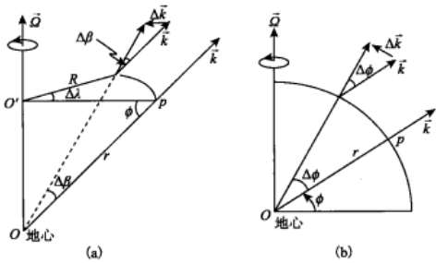
k单位矢量个别变化

Slide 45
k单位矢量个别变化

Slide 46
单位矢量个别变化

Slide 47
相对运动加速度的球坐标系展开式：
有 的项为曲率加速度，是由空气运动和地球的球面性共同引起

Slide 48
球坐标系运算公式

Slide 49
3.球坐标系大气运动方程组
已知旋转坐标系大气运动方程：
将各项展开成为球坐标系中的分量形式。
r
o
λ

Slide 50
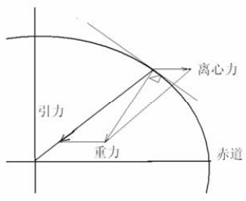
1)重力(真实力)
万有引力(真实力)+惯性离心力(视示力,虚拟力)=重力
惯性离心力：
万有引力：
在球坐标系中，重力只在坐标轴r上出现，但其
方向与k相反，因而

Slide 51
2)气压梯度力

Slide 52
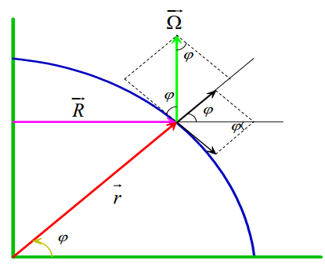
3)科氏力
已知旋转坐标系大气运动方程：

Slide 53
科氏力的特点
科氏力的大小与流速垂直，只改变流速的方向，不改变流速的大小;
沿着流向观测，对于地球流体运动而言，科氏力使流体向右偏转(北半球)
与相对速度V大小和夹角成正比；
当不运动时，A=0，只有在做相对运动时，A才存在；
小尺度可不考虑科氏力，大尺度必须考虑。

Slide 54
摩擦力
摩擦力指地面与空气之间，不同运动状况的空气层之内相互作用而产生的阻力。气层之间的阻力，成为内摩擦力，地面对空气的阻力，成为外摩擦力。
摩擦力以近地层最明显，随高度增加而迅速减弱，一般1-2km以上就可以忽略不计，此高度以上气层称为自由大气。
摩擦力与风向相反，使风速减小，导致地转偏向力也相应减弱，陆地摩擦力总是大于海洋表面。

Slide 55
球坐标系大气运动方程组
将
代入

Slide 56
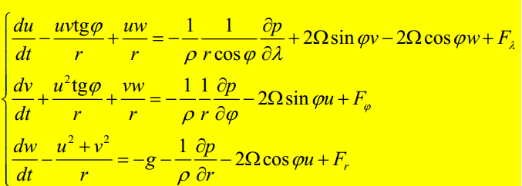
球坐标系大气运动方程组
¦
该方程组是最一般的运动方程的分量形式，它能够描述从近地面层附近到全球大气环流的各种各样的运动，由于该方程不仅含有旋转坐标系中的各个作用力，而且还含有地球曲率对相对速度加速度的影响，故在研究全球范围内大气运动时宜采用近似情况下的方程组。
但该方程组的形式相当复杂，而对大气运动中的大多数问题也并不需要保留方程中各项，尤其是对中低纬度短期天气预报问题完全可以忽略地球曲率的影响，因此在大气动力学中除讨论个别问题外，一般采用局地坐标系的运动分量方程。

Slide 57
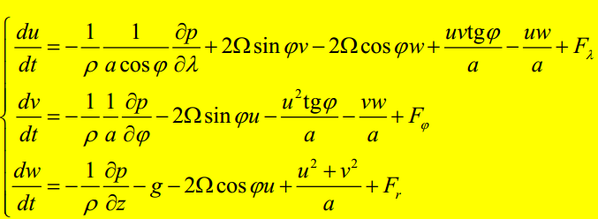
浅薄大气近似（薄层近似）
我们关心大气垂直范围为地面以上10km左右的对流层内大气，z<<a，其中，a=6371km为地球平均半径，引入浅薄大气近似（薄层近似）
¦
这就是球坐标系的大气运动方程组（常用形式）
有1/r的项为曲率加速度，是由空气运动和地球的球面性共同引起

Slide 58
球坐标系连续方程

Slide 59
球坐标系连续方程的具体推导过程

Slide 60
第五节 局地直角坐标系的大气运动方程组
1. 局地直角坐标系(或标准坐标系或Z坐标系)
对于大气运动，采用球坐标系是最合理，最真实，但由于球坐标系方程形式复杂，不如笛卡尔直角坐标系方便。
因此，如大气运动局限于较小的区域内(不超过半球范围)，最好设计一种既有笛卡尔直角坐标系简单的特点，又含有部分球坐标系考虑地球球面性的坐标系，把这种坐标系为局地直角坐标系或标准坐标系，一般称为Z坐标系。

Slide 61
2. 局地直角坐标系的特点
p为海平面上任一点，x轴指向东，y轴指向北，z轴垂直向上，可认为它是一种地球上可任意移动的直角坐标系，但移动后坐标的方向和原方向不会发生改变。
局地直角坐标系变量与球坐标系变量的关系：
所以，局地直角坐标系考虑了地球的球面性(r反映球坐标的特点)，又认为坐标轴单位矢量的个别变化为零，即
即将地球表面近似看做某一平面(该近似成为局地切平面近似)，则可略去曲率项。

Slide 62
3. 局地直角坐标系的运动方程
1)利用 可将球坐标系方程组中含r的曲率加速度项略去。
2)再利用局地直角坐标系与球坐标系的关系式：
进行变换，即可得到运动方程在局地直角坐标系中的三个方程分量：
球坐标系运动方程略去地球曲率项
即可得Z坐标系运动方程。
¦

Slide 63
4. 局地直角坐标系与笛卡尔直角坐标系的区别
虽然运动方程在两种直角坐标系中的表达形式相同，但它们有本质的区别(局地直角坐标系本质上为球坐标系，形式上取笛卡尔直角坐标系)，两者差异反映在以下两个方面：
1)重力在局地直角坐标系中只有垂直分量，而重力在笛卡尔坐标系中还可以有水平分量，因为局地直角坐标系是可以任意移动的坐标系，而笛卡尔直角坐标系是固定于某一点的直角坐标系。
2)笛卡尔直角坐标系中：

Slide 64
当φ=90̊时，
在靠近极地的地区，不宜采用局地坐标系，而只能使用球坐标系。
综上所述：
如果我们的研究范围仅限于中低纬度大气运动，那么局地直角坐标系中的方程组已相当精确，以后本课程(包括动力气象)中所讨论的大多数问题，都以局地直角坐标系中的基本方程组作为出发方程。

Slide 65
局地直角坐标系运动方程的简化形式
对于大范围空气运动，w<<u,v，可令w≈0，并令F_{z}=0，在垂直运动方程中略去科氏力的垂直分量2Ωucosφ，则
可化简为：
将上式中水平分量合并可得到水平运动矢量方程：

Slide 66
闭合方程组、初始条件和边界条件
大气运动的基本方程组：运动方程，连续方程，状态方程，热力学方程，水汽方程（湿空气）
q比湿，S水汽源汇（单位时间、单位体积的外界输入（出）的水汽）
七个方程，七个变量（u，v，w，p，ρ，T，q），方程组闭合，在给定初始条件和边界条件下，理论上可以求解。

Slide 67
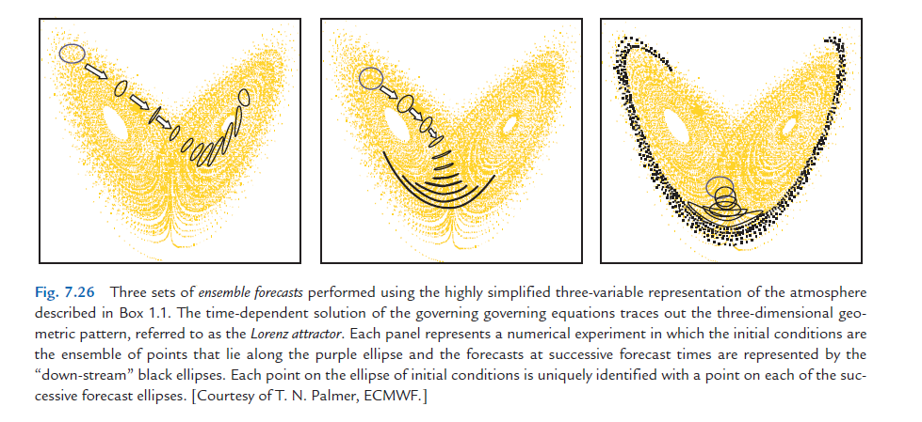
初始条件
蝴蝶效应：初始场微小的不确定性在运算过程中被指数级放大。这就提出了预报的可预报性问题，中期数值天气预报逐日预报的可预报时限大约是2-3周。
洛伦兹名言：“里约热内卢的一只蝴蝶扇动了一下翅膀，可能在纽约导致一场暴风雨吗？”

Slide 68
边界条件
（1）下边界条件
考虑空气黏性
不考虑黏性，且地面平坦
考虑黏性，且有地形z=h_{s}(x,y)
（2）上边界条件
空气分子稀少
垂直动量有界
垂直动能有界
（3）内边界条件
对于两种性质不同的空气交界面（如物理要素不连续面），有
V_{n1}=V_{n2}（法向速度）和p₁=p₂

Slide 69
青藏高原是世界上最高的高原，其平均海拔约为4000m，西南沿的坡度为1%，坡的走向为正西北-东南向。
（1）风速为14.142m/s的西风流经高原时，产生多大的垂直速度，是爬坡还是下坡？（w=0.2m/s，爬坡）
（2）一空气块以0.05m/s的垂直速度从海平面气压为1000hPa处爬上高原时，其气压变为650hPa，假设水平面上的气压梯度可以忽略，试求这块空气给斜坡中点造成的局地气压变化率。（5.5hPa/3h）青藏高原平均海拔高度为4000m，密度压高公式
（3）若一空气块从高原下滑至海平面时，其气压在3h内变化了10hPa，该处所测得的3h变压为0.01hPa，设空气的密度为1.29kg/m³,水平气压梯度可以忽略，试求该气块下滑至海平面时的速度。（w=-0.0073m/s）

Slide 70
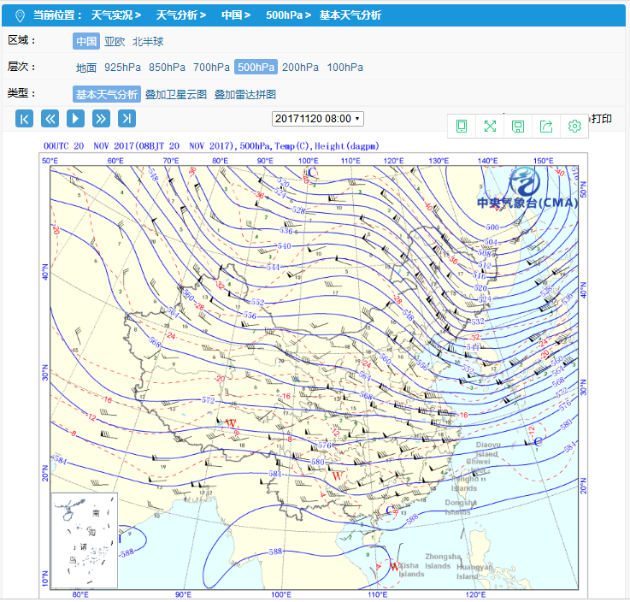
第六节 坐标变换，P坐标系的大气方程组
1. P坐标系的含义
“z”坐标系(x,y,z,t)：空气质点的空间位置用(x,y,z)坐标来表示，其中的垂直坐标z以几何高度表示。
“p”坐标系：实际---等压面图：
当用等压面图分析大气运动时，空气质点的空间位置改用(x,y,p,t)来表示，以气压p为垂直坐标的(x,y,p,t)坐标系。
引自中央气象台

Slide 71
2. "z"坐标系与"P"坐标系的转换关系
z坐标系 p坐标系
(x,y,z,t) (x,y,p,t)
(x,y,p,t)坐标系与(x,y,z,t)坐标系，x轴和y轴都取在水平方向上，t与空间坐标无关(二者相同)，只有垂直坐标系不同，由于准静力平衡方程建立了p和z之间一一对应的函数关系，故二者可以互相转换。
(1)空间导数的转换关系
若F表示任一气象要素，F=F(x,y,z,t)
利用复合函数求导法则展开：

Slide 72

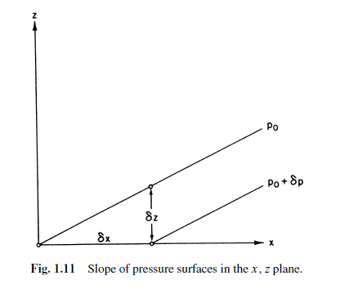
P-Z坐标系的转换公式：
(2)时间导数的转换关系：
从全导数的讨论可知，场变量的时间导数包括全导数(个别变化)和局地变化。由于任何气象要素的个别变化与所取坐标无关，所以全导数(个别变化)在各坐标系是一样的，因此"Z"和"P"坐标系中全导数相同，即：

Slide 73
ω和w关系
ω和w有如下关系：
对于天气尺度运动，前三项量级为10⁻²，而最后一项量级为10⁻¹，故在精度要求不高的情况下，可令：
上式说明，用ω表示的垂直运动与w的符号正好相反，当空气为上升运动时，
ω<0(w>0)，下沉运动时， ω>0(w<0)。

Slide 74
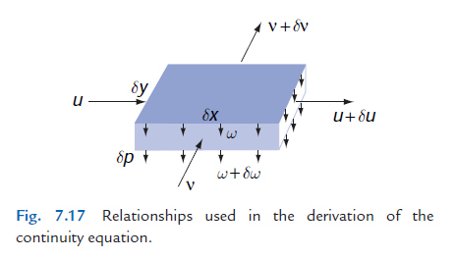
P坐标系连续方程
设有空气微团，其体积
则质量
设其满足静力平衡，则
设空气微团在运动过程中质量守恒，则
因为流体连续，交换d和δ的计算顺序，有

Slide 76
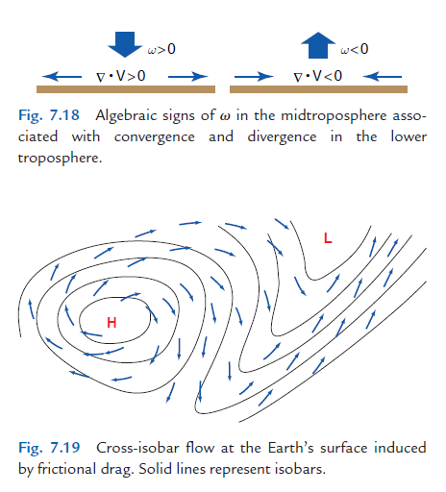
P坐标系和Z坐标系中连续方程比较
可知，P坐标系中的连续方程要比Z坐标系中的连续方程要简单得多，这也是分析等压面较分析等高面的优点之一。
引自华莱士《大气科学》

Slide 77
P坐标系运动方程
同理运用P-Z坐标系转换关系式，将Z坐标系运动方程转换为P坐标系运动方程，具体推导过程如下：由P-Z转换公式
令F=p（气压）代入上式，并利用静力平衡关系式
则在等压面上

Slide 79
将上式带入P-Z转换公式可得P坐标系运动方程：

Slide 80
P坐标系热力学方程
由热力学方程：
单位质量气团外界加热率=内能变化率+气团膨胀反抗压力做功率
另外一种常用表达式：
由状态方程：
对状态方程取时间的全导数可得：
根据迈耶公式： ，热力学方程改写为：

Slide 81
将 在P坐标系展开：
代入热力学方程得

Slide 82
P坐标系中定义环境干绝热温度直减率
空气块干绝热温度直减率
将Г和Г_{d}带入热力学能量方程得
即为大气科学中常用的p坐标系中的热力学能量方程形式

Slide 83
根据p坐标系静力平衡表达式
P坐标系中热力学能量方程的另一种形式
其中层结稳定度参数为

Slide 84
P坐标系大气运动方程组

Slide 85
p坐标系边界条件
下边界条件
如不考虑黏性，有
或近似为
考虑黏性，有
考虑地形，有
上边界条件
或近似为
对垂直有限的气层，常取齐次边界条件（固定、刚壁）

Slide 86
z坐标系和p坐标系的比较
z坐标系：无静力平衡条件要求，方程形式比p坐标系复杂，运动方程、连续方程显含密度，坐标面为等高面，利用高空探测资料不便。
p坐标系：在静力平衡时才能使用，不适宜研究中小尺度（如强对流天气系统）。方程形式比z坐标系简单，运动方程、连续方程不显含密度，坐标面为等压面，便于利用高空观测资料。但下边界条件较复杂，不便于研究地形问题。由于采用静力平衡近似，方程组以消除气象意义不大的高频扰动（如大气声波）。

Slide 87
第七节 有关f的三个近似
设局地直角坐标系原点所在纬度为φ₀，则南北坐标y₀=0，将f在φ₀附近展开为（φ - φ₀ ）的泰勒级数

Slide 88
f的三种近似-用不同的局地切平面f(y)代替球面f(φ)
中高纬度β平面近似： sinφ₀≈cosφ₀。对于大尺度运动
f平面近似：小范围大气运动，如中小尺度天气系统
赤道β平面近似：低纬度地区

Slide 89
总结
第一节 惯性坐标系运动方程组
第二节 旋转坐标系运动方程
第三节 连续方程和热力学方程
第四节 球坐标系大气方程组简介
第五节 局地直角坐标系的大气方程组
第六节 气压坐标系的大气方程组
第七节 有关科里奥利参数f的三个近似
坐标系小结
物理分类
惯性坐标系
旋转坐标系
垂直坐标分类
z坐标系
p坐标系
σ坐标系
θ坐标系
对数-压力坐标系

Slide 90

作业
证明
动力气象习题3
3.11
3.12
3.16
3.21
3.26

